Slide 1
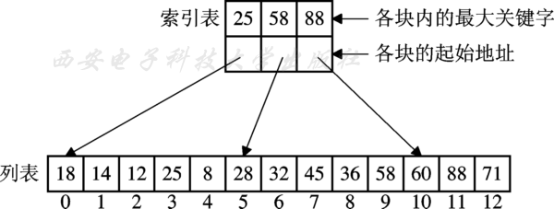
回忆数据结构课程8.2.3分块查找法
0
5
10
有序的数据可以用各种树，达到O(log(n))的访问效率。但是不允许排序的数据（例如字符串处理），可以建立索引。
将列表分成若干个块（子表）。块的长度均匀， 最后一块可以不满。块内无序，但块与块之间有序。
构造一个索引表。每个索引项对应一个块，并记录每块的起始位置，以及每块中的最大关键字。索引表按最大关键字有序排列。

Slide 2
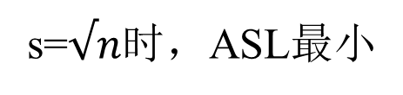
分块查找的基本过程如下：
(1) 在索引表中查找到key所在的子表 。
(2) 子表中搜索key。
查找索引表的ASL为L_{B}，子表的ASL为L_{W,}
ASL_{bs}=L_{B}+L_{W}
假定表长n，索引表记录b个子表，每个子表含s个元素，则n=b.s。假定索引表中每个元素的查找概率为1/b，子表中每个元素的查找概率为1/s： 则L_{B}=(b+1)/2, L_{W}=(s+1)/2, 故：
s sssssss
ASL>=√n

Slide 3
对比优势
线性表，查找O(n),插入删除时O(n)
链表，查找O(n), 插入删除时O(n)--删除一个key要先找到。
块状链表（分块查找），查找O(√n), 插入删除O(√n)

